Slide 1


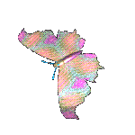
TRƯỜNG TIỂU HỌC &THCS HIỀN HÀO
CHÀO MỪNG QUÝ THẦY CÔ
VỀ DỰ GIỜ THĂM LỚP
Môn Toán lớp 3
BÀI 84: CHIA CHO SỐ CÓ MỘT CHỮ SỐ TRONG PHẠM VI 100 000

Slide 2
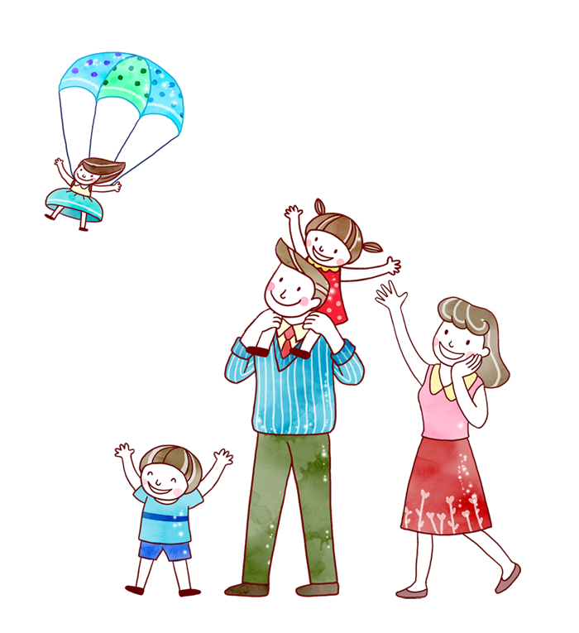





KHỞI ĐỘNG
KHỞI ĐỘNG

Slide 3





ONG NHỎ
VÀ MẬT HOA
BẮT ĐẦU

Slide 4




Hết giờ
1
2
6
7
4
5
10
8
3
9
Câu 1: Tìm thương và số dư của phép chia 8: 3 = ?
A. 2 (dư 2)
B. 1 (dư 2)
C. 3 (dư 2)
D. 4 (dư 2)

Slide 5
Hết giờ
1
2
6
7
4
5
10
8
3
9
Câu 2: Tìm thương của phép chia 24 : 2 = ?
A: 11
B: 14
C. 12
D: 13

Slide 6
Hết giờ
1
2
6
7
4
5
10
8
3
9
Câu 3: Phép chia: 85 : 2 có thương và số dư là bao nhiêu?
A. 42 (dư 1)
B: 43 (dư 1)
C: 44 (dư 1)
D: 45 (dư 1)

Slide 7
Hết giờ
1
2
6
7
4
5
10
8
3
9
Câu 4: Phép chia: 963 : 3 có thương là:
A: 319
B: 320
C: 322
D. 321

Slide 8
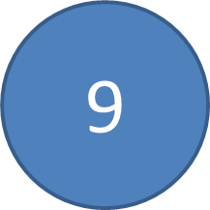


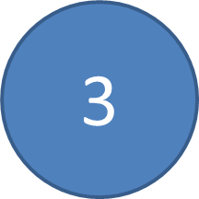




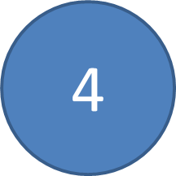


Câu 2: Tìm thương và số dư của phép chia: 847 : 4 = ?
A: 212 (dư 3)
B: 213 (dư 3)
C. 211 (dư 3)
D: 214 (dư 3)

Slide 9

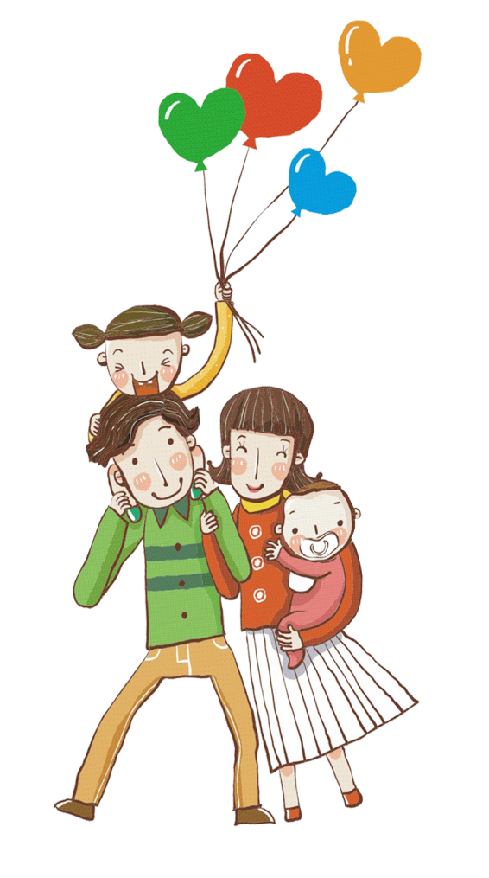
KHÁM PHÁ
KHÁM PHÁ

Slide 10
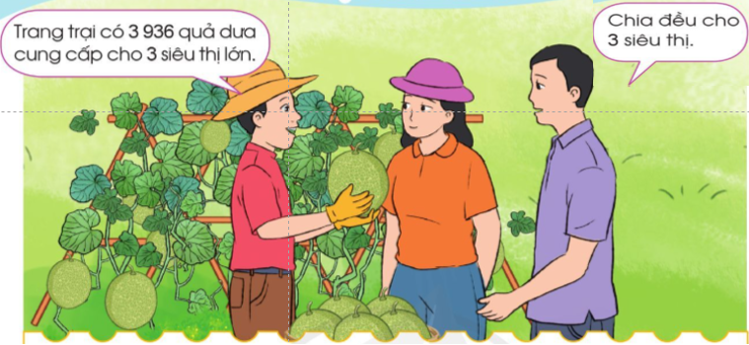
Thứ ba ngày 21 tháng 3 năm 2023
TOÁN
Bài 84: CHIA CHO SỐ CÓ MỘT CHỮ SỐ TRONG PHẠM VI 100 000
Tính 3 936 : 3 = ?
3936
3
3 chia 3 được 1, viết 1.
1 nhân 3 bằng 3, 3 trừ 3 bằng 0.
Hạ 9, 9 chia 3 được 3, viết 3.
3 nhân 3 bằng 9, 9 trừ 9 bằng 0.
Hạ 3, 3 chia 3 được 1, viết 1.
1 nhân 3 bằng 3, 3 trừ 3 bằng 0.
Hạ 6, 6 chia 3 được 2, viết 2.
2 nhân 3 bằng 6, 6 trừ 6 bằng 0.
3
1
3
1
2
0
9
9
0
3
3
0
6
6
0
Vậy 3936 : 3 = 1312

Slide 11

LUYỆN TẬP
LUYỆN TẬP

Slide 12
1
Tính.
4 862
2
9 639
3
48 488
4
4
9
3
2
3
4
1
2
1
2
2
2
4
3
1
1
0
8
0
6
0
8
8
6
8
0
6
0
3
0
4
6
3
4
0
2
0
9
0
8
2
9
8
0
0
0
8
8
0

Slide 13
2
a, Tính rồi nêu thương và số dư mỗi phép chia sau.
4 25
2
55 558
5
4
5
1
1
1
1
1
2
1
2
0
5
0
2
5
2
0
5
0
5
4
5
0
5
1
5
425 : 2 = 212 (dư 1)
0
8
5
3
55558 : 5 = 11111 (dư 3)

Slide 14
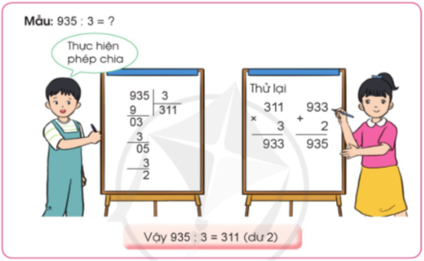
3
b) Thực lại các phép chia rồi thử lại (theo mẫu).

Slide 15
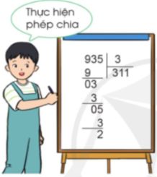
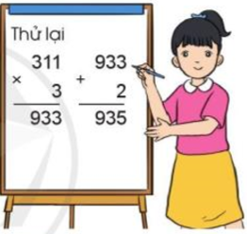


4 247 : 2
4 247
2
Thử lại
4
2
1
2
3
2123
4246
0
2
2
$$×$$
$$+$$
1
2
0
4
4246
4247
4
0
7
6
1

Slide 16


8 446 : 4
8 446
4
Thử lại
8
2
1
1
1
2111
8444
4
0
4
$$×$$
$$+$$
2
4
8446
8444
0
4
4
0
6
4
2

Slide 17
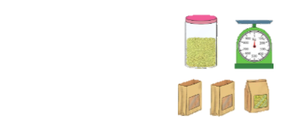
3
Có 930 g đỗ xanh, chia đều vào 3 túi. Hỏi mỗi túi đỗ xanh như thế cân nặng bao nhiêu gam?
Tóm tắt
Bài giải
- Có: 930 g đỗ xanh.
- Chia đều: 3 túi.
- Cân nặng mỗi túi:?
Mỗi túi cân nặng số gam là:
930 : 3 = 310 (g)
Đáp số: 310 g

Slide 18

XIN CHÂN THÀNH CẢM ƠN
QUÝ THẦY CÔ GIÁO VÀ CÁC EM

